Slide 1



KẾ HOẠCH BÀI DẠY
Môn: KĨ THUẬT 4
Bài 9: Lợi ích của việc trồng rau, hoa

Slide 2
Mục tiêu:
- Kiến thức: HS biết được lợi ích của việc trồng rau, hoa và cách trồng rau, hoa đạt kết quả.
- Kĩ năng: HS biết sử dụng rau, hoa đúng mục đích.
- Thái độ: Có ý thức bảo vệ và chăm sóc rau, hoa.

Slide 3
Nội dung
Hoạt động 1: Tìm hiểu lợi ích của việc trồng rau, hoa.
Hoạt động 2: Tìm hiểu làm thế nào để trồng rau, hoa đạt kết quả?

Slide 4
KĨ THUẬT
Bài: LỢI ÍCH CỦA VIỆC TRỒNG RAU, HOA
Hoạt động 1: TÌM HIỂU LỢI ÍCH CỦA VIỆC
TRỒNG RAU, HOA.
BÀI TẬP 1:
Hãy kể tên những cây rau mà em biết? ……………………… …………………………………………………………………….
Hãy kể tên những món ăn được chế biến từ rau? ........................ ....................................................
Nêu lợi ích của việc trồng rau?.....................................................................................................
BÀI TẬP 2:
Hãy kể tên những cây hoa mà em biết? ..................................... ..................................................... ………………………………….
Gia đình em thường dùng hoa để làm gì?……………………. …………………………………
Nêu lợi ích của việc trồng hoa? ………………………… ………………………………..

Slide 5
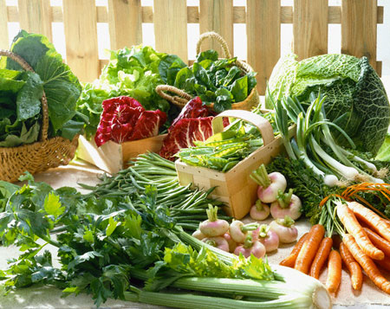
Trong tranh có những loại rau gì?
Tranh vẽ các loại rau: các loại rau cải, cần tàu, cà rốt, đậu cô ve…

Slide 6
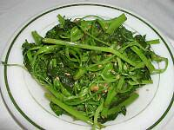
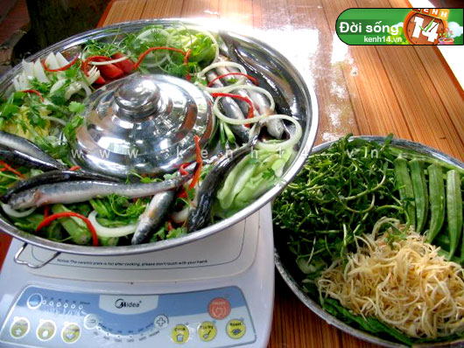
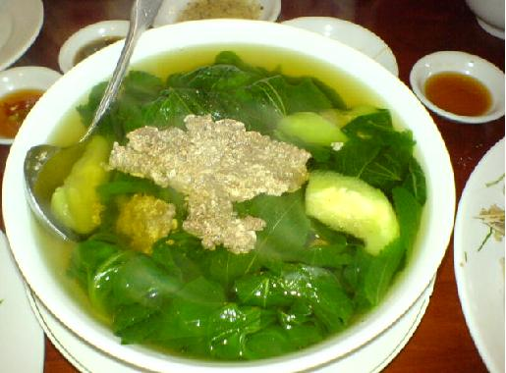
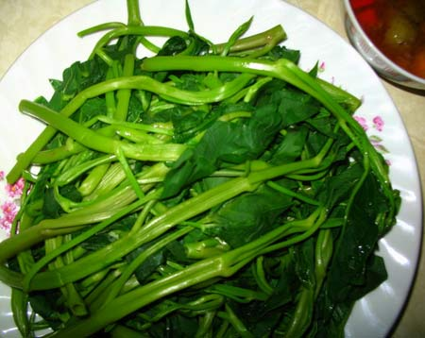
Rau được dùng để chế biến các món ăn.
Rau được trồng dùng để làm gì?

Slide 7
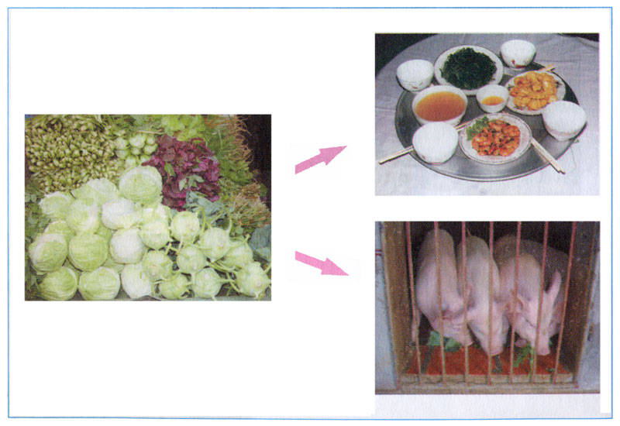
Tranh vẽ gì?
Tranh vẽ những con lợn đang ăn rau.

Slide 8
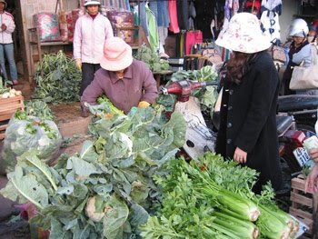
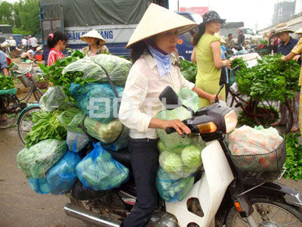
Tranh vẽ gì?
Tranh vẽ các loại rau được bán ở chợ.

Slide 9
Thực phẩm cho người.
Thức ăn cho vật nuôi.
Bán, xuất khẩu.
Làm môi trường xanh, sạch đẹp.
rau

Slide 10

Tranh vẽ gì?
Tranh vẽ hoa hồng

Slide 11
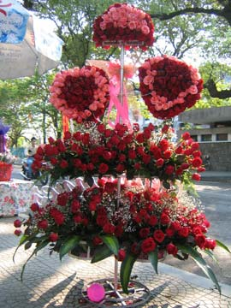

Người ta dùng hoa để làm gì?
Hoa được dùng để trang trí, trưng bày .

Slide 12
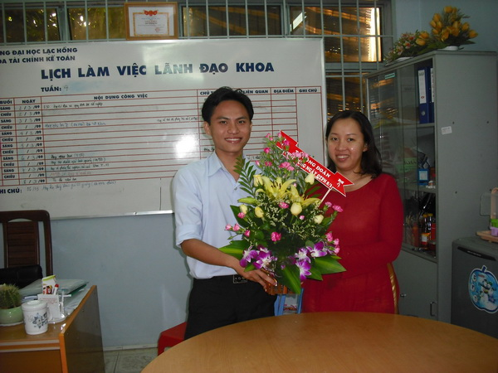
Trong những ngày lễ (20/11, 8/3) người ta dùng hoa để làm gì?
Hoa được dùng để biếu, tặng, thăm viếng thầy cô, cha mẹ.

Slide 13
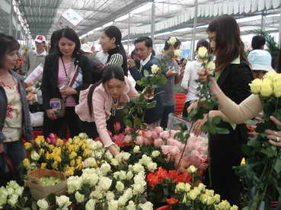
Người ta còn dùng hoa để làm gì?
Hoa còn được dùng để bán, xuất khẩu.

Slide 14

Trang trí, làm đẹp.
Quà tặng, thăm viếng.
Hoa
Bán, xuất khẩu.
Làm sạch không khí, bảo vệ môi trường.

Slide 15
KĨ THUẬT
Bài: LỢI ÍCH CỦA VIỆC TRỒNG RAU, HOA
Hoạt động 2: TÌM HIỂU LÀM THẾ NÀO ĐỂ
TRỒNG RAU, HOA ĐẠT KẾT QUẢ.
Làm thế nào để trồng rau, hoa đạt kết quả?

Slide 16
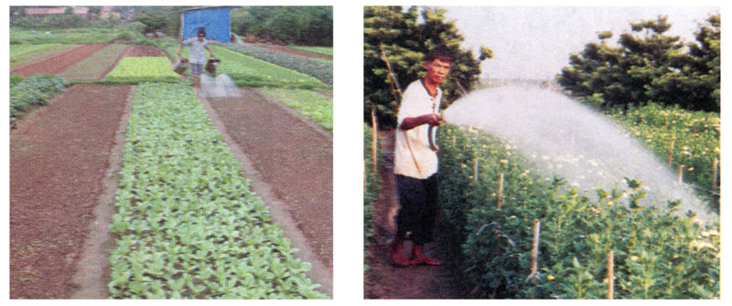
Bác nông dân đang làm gì
để chăm sóc vườn rau?
Tưới nước

Slide 17
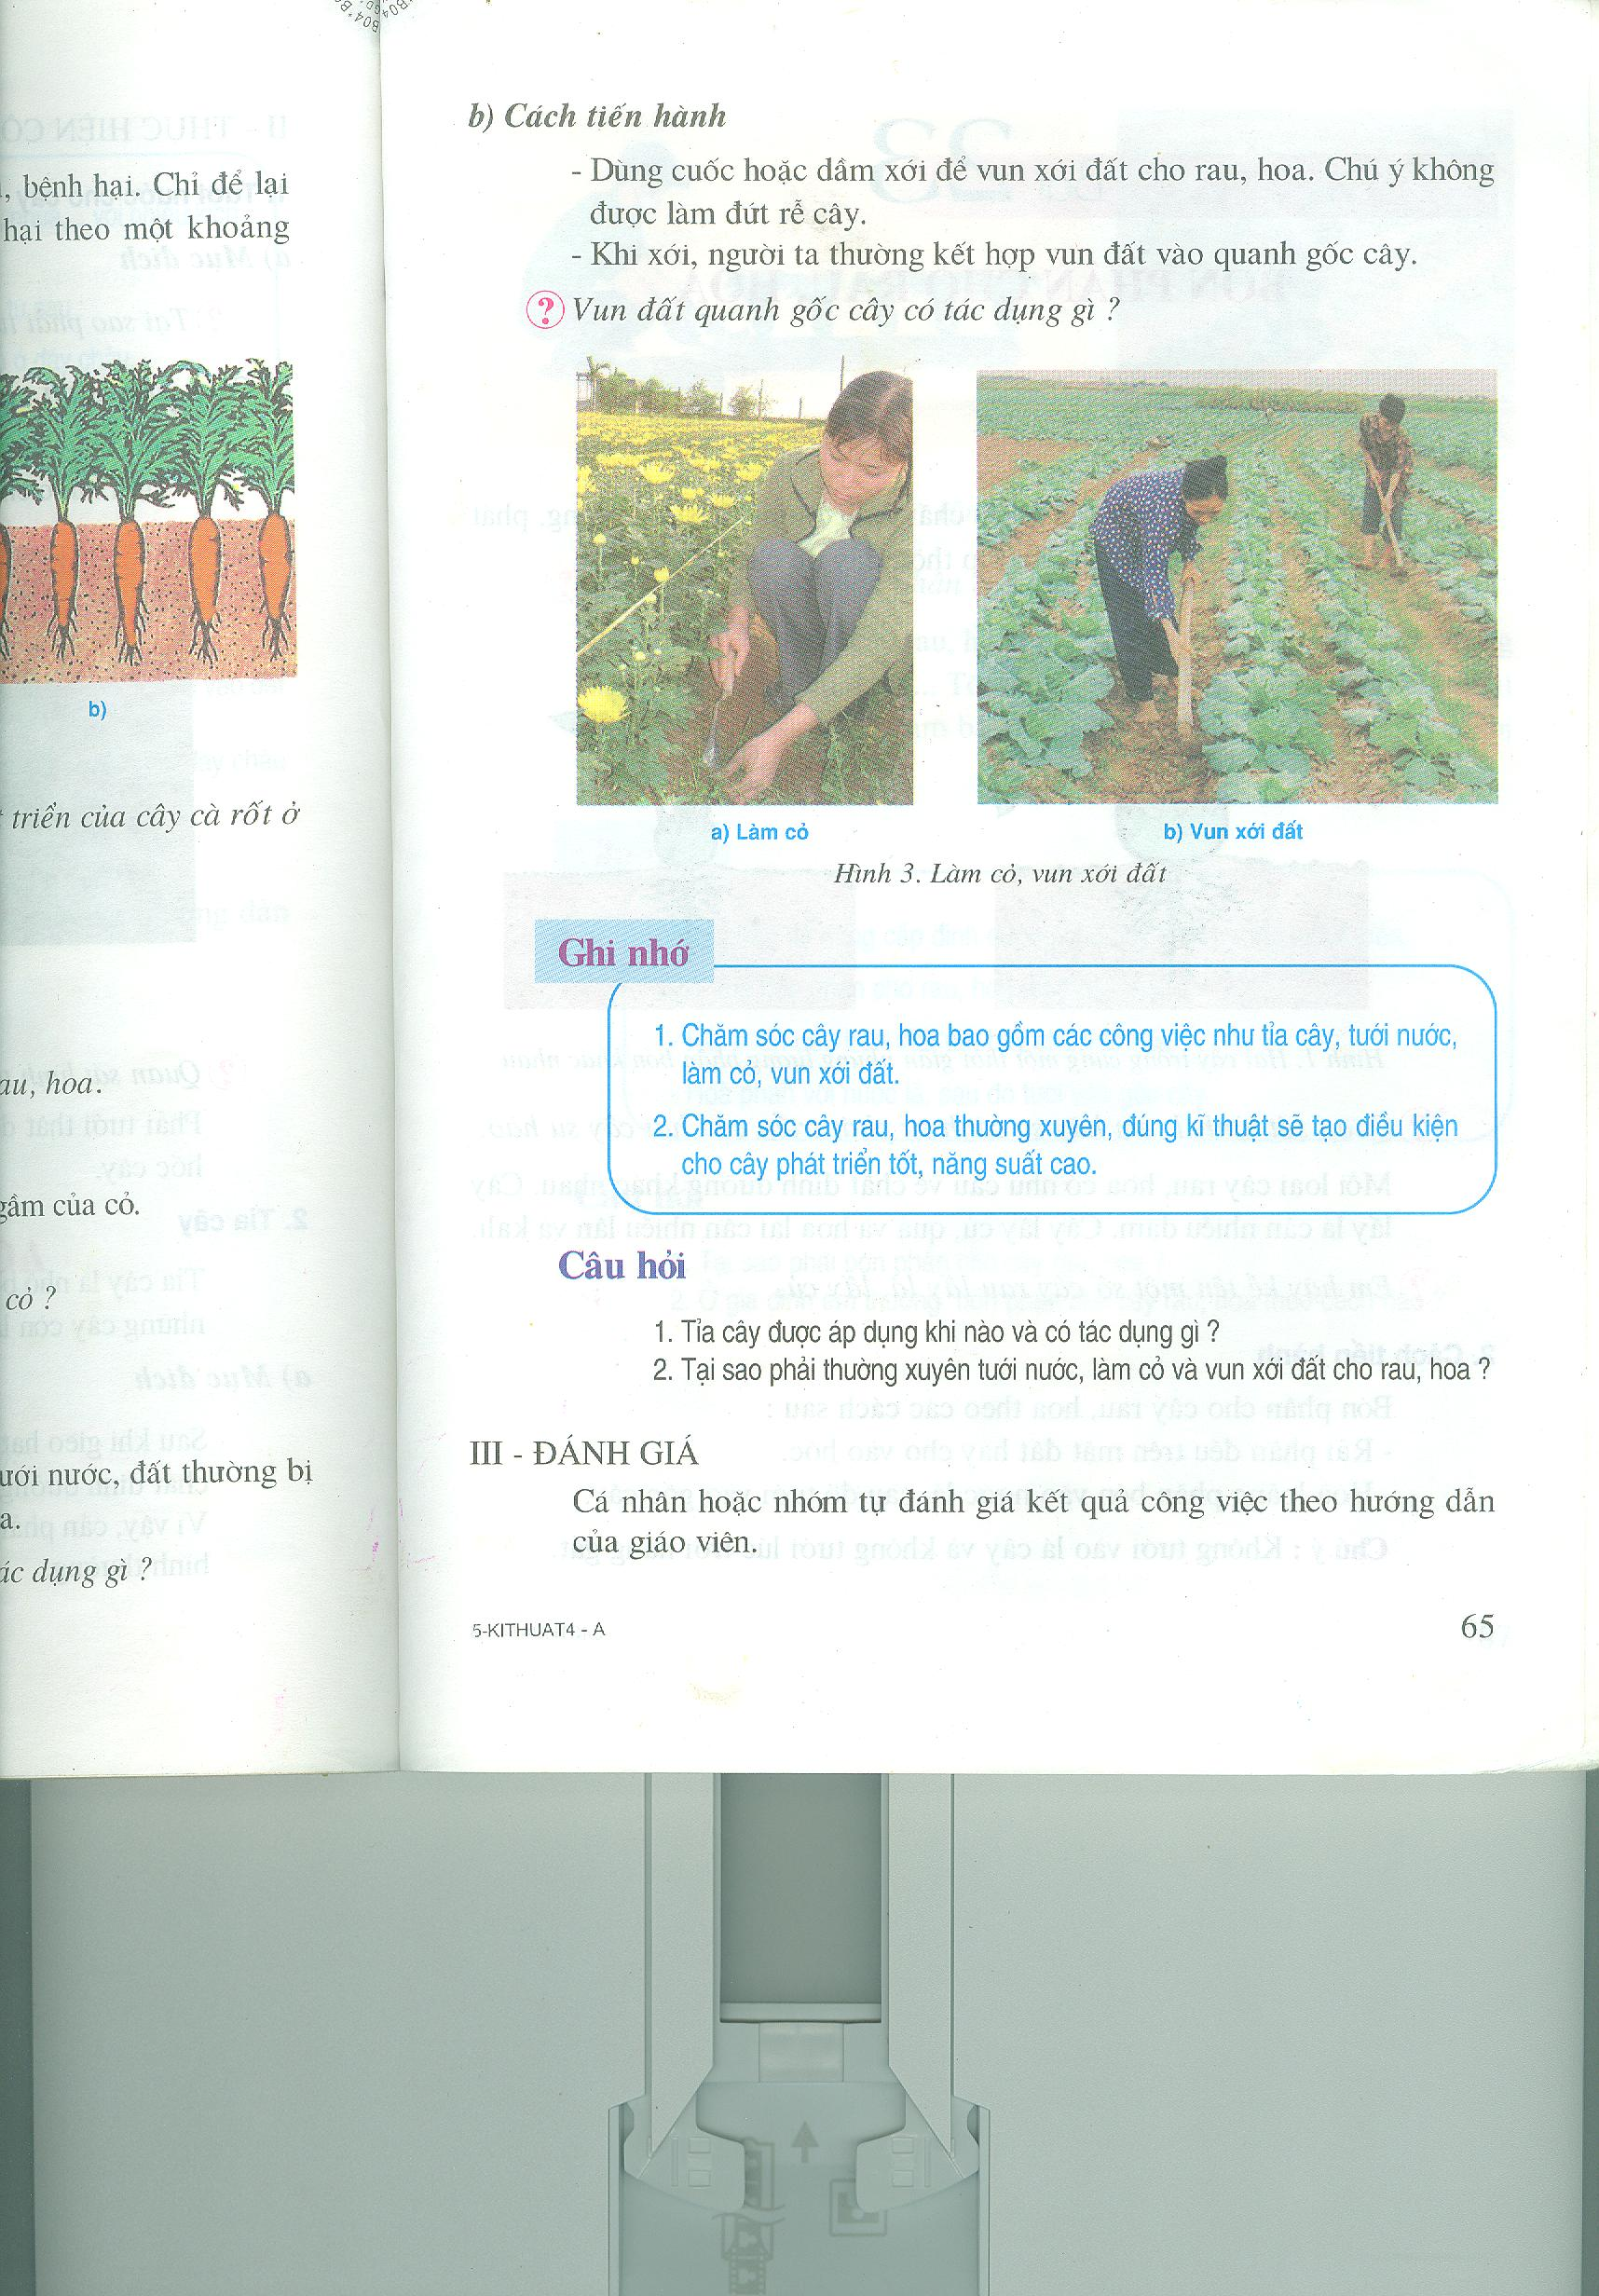
Những người nông dân đang làm gì?

Slide 18
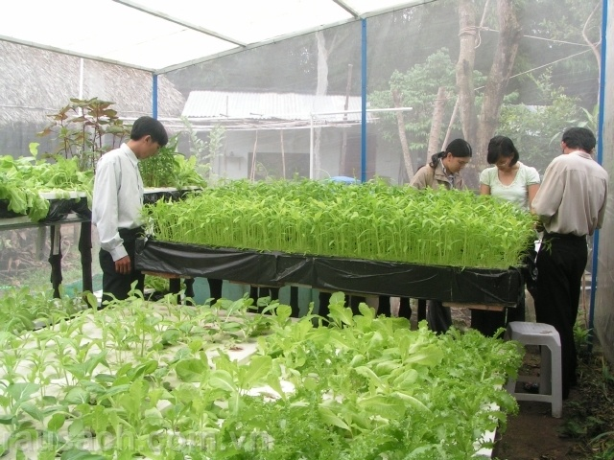
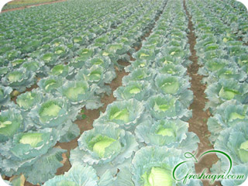
Kết luận
Tùy từng loại rau mà ta có kĩ thuật gieo trồng và chăm sóc cho phù hợp (tưới nước, bón phân, làm cỏ, xới đất, bắt sâu…).

Slide 19
KĨ THUẬT
Bài: LỢI ÍCH CỦA VIỆC TRỒNG RAU, HOA
b) Vì sao nước ta có thể trồng rau, hoa
quanh năm và ở mọi nơi?
Nước ta có khí hậu như thế nào? Điều kiện đất đai ra sao?

Slide 20
Kết luận
Nước ta có khí hậu nhiệt đới gió mùa ẩm, đất đai màu mỡ rất thuận lợi cho rau hoa phát triển, cùng với hệ thống sông ngòi dày đặc, lượng nước dồi dào nên nước ta có thể trồng rau, hoa quanh năm và ở mọi nơi.

Slide 21
Củng cố:
Các em hãy chọn những câu trả lời đúng:
Trồng rau có lợi ích gì?
a.Làm thực phẩm cho người
b. Thức ăn cho vật nuôi
c. Đem đi bán, xuất khẩu
d. Để trưng bày
Trồng hoa có lợi ích gì?
a.Làm thức ăn cho vật nuôi
b.Làm quà tặng, thăm viếng
c.Trang trí
d.Đem đi bán, xuất khẩu
Đ
S
Đ
Đ
Đ
Đ
S
Đ

